Slide 2
Tone at the Top: Transformando o discurso em ações
Felipe Borba da Silva
Gerente de Compliance

Slide 3
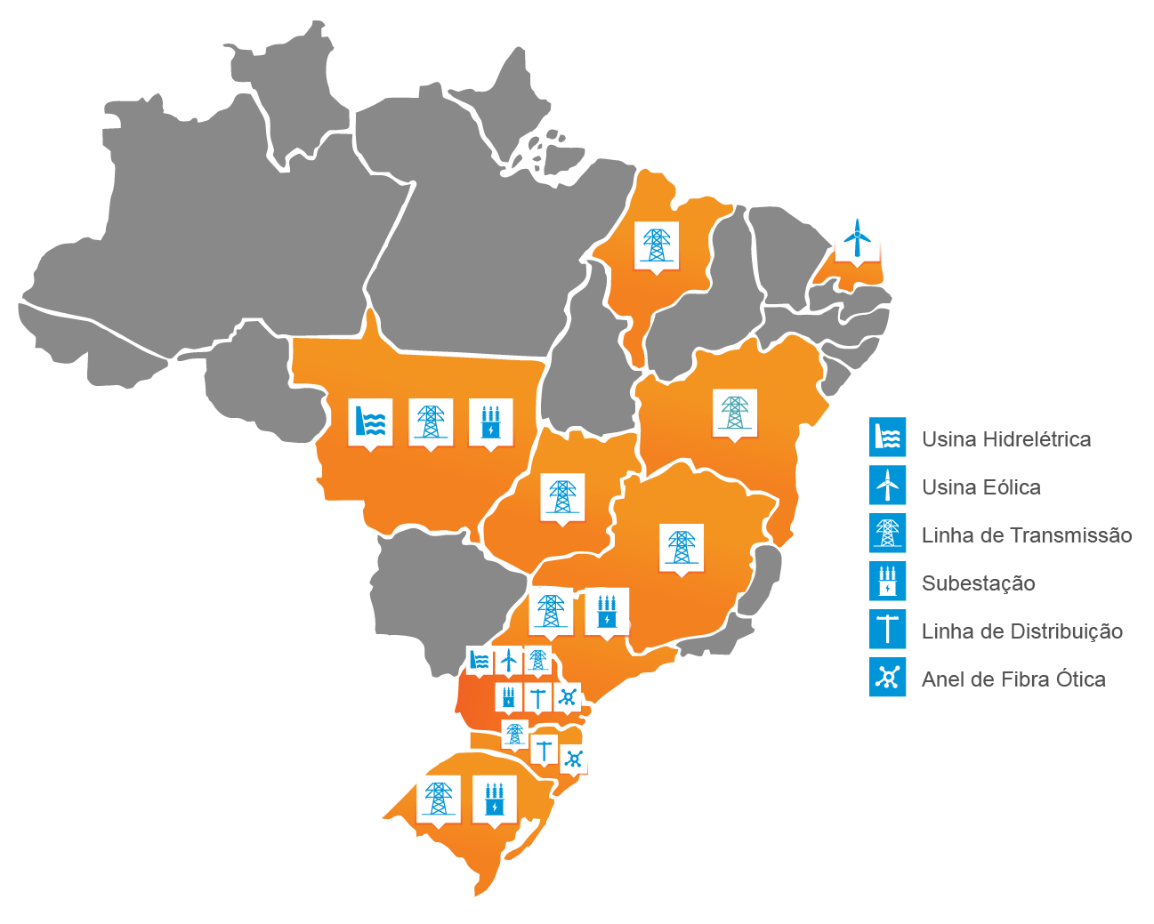
Copel no Brasil
Grupo Copel:
Geração, Transmissão, Distribuição, Comercialização e Telecomunicações
Presente em 10 estados
25 anos na B3
13 anos na carteira ISE B3 - Índice de Sustentabilidade Empresarial
22 anos na NYSE Primeira do setor elétrico brasileiro
17 anos na Latibex (União Europeia)

Slide 4
Companhia Integrada
Geração
Transmissão
Distribuição
Comercialização
Telecom
6.286¹ MW de capacidade instalada em operação
45 usinas próprias e 11 participações
25 UHEs, 29 Eólicas,
2 UTEs
Adição 108 MW até o final de 2019
4.767 km de linhas e 45 Subestações em operação
Adição de 632 km de linhas de transmissão até 2021
Antecipação na operação comercial de empreendimentos que compõe o Lote E
Mais de 4,6 milhões de unidades consumidoras
4ª maior Distribuidora em unidades consumidoras
4ª maior em consumo de energia elétrica (MWh)
1.983 GWh de energia vendida no 2T19
R$ 380,1 milhões de Receita operacional no 2T19
321 consumidores livres
117 contratos bilaterais
34,2 mil km de fibras ópticas
401 municípios com fibra óptica
85 cidades com Banda Extra Larga
200 mil clientes

Slide 5
Tone at the Top: Transformando o discurso em ações
Felipe Borba da Silva
Gerente de Compliance

Slide 6
Conceito – Tone at the top
”O exemplo vem de cima”.
É um discurso positivo e alinhado às diretrizes da empresa.
Pré-requisito para uma governança corporativa sólida.
É um dos fatores decivos para o sucesso (ou fracasso) de um programa de integridade.
O ponto fraco é distância entre o que é declarado nos códigos de ética das organizações e seus programas de integridade.
6

Slide 7
“A integridade é tudo; é qualquer comportamento que implique que vamos ser respeitados a longo prazo por todos os stakeholders, os supervisores, o setor público, todos”. E temos que ser íntegros a todos os níveis.
"Toda empresa está exposta ao risco de corrupção, em maior ou menor grau e abrangência."
"O comprometimento da alta administração é também um fator essencial de um programa efetivo"
"O maior desafio no meu ponto de vista é fazer com que Compliance seja uma prática encarada com normalidade dentro das empresas e, principalmente, que seja adotada pelas pessoas que fazem parte delas."
"Empresa íntegra só faz negócios com empresa íntegra"

Slide 8
"O comprometimento da alta administração é também um fator essencial de um programa efetivo"
Código de Conduta
Área responsável pelo Programa de Integridade
Objetivos e metas para o Programa de Integridade
8

Slide 9
Matriz de Riscos de Fraude e Corrupção
Riscos Estratégicos e Novos Negócios
"Toda empresa está exposta ao risco de corrupção, em maior ou menor grau e abrangência."
Ambiente de Controles Internos
9

Slide 10
"Empresa íntegra só faz negócios com empresa íntegra"
Políticas para seleção de fornecedores e clientes
Due Diligence e Background Check
Comunicação e treinamento para terceiros e parceiros
10

Slide 11
“As empresas devem estar devidamente preparadas, inclusive treinando as principais pessoas envolvidas para eventuais crises
Plano de Comunicação e Treinamento
Identificação do público alvo
"O maior desafio no meu ponto de vista é fazer com que Compliance seja uma prática encarada com normalidade dentro das empresas“
Material disponível o tempo todo em várias plataformas
11

Slide 12
Canal de Denúncias ou Ouvidoria
Apuração de denúncias e auditoria
"Nos últimos anos, descobri a importância de ouvir os colaboradores..."
Política para aplicação de medidas disciplinares
12

Slide 13
PROGRAMA DE INTEGRIDADE - COPEL
Liderança e Estrutura
Políticas e Procedimentos
Código de Conduta
Política de Consequências
Canal de Denúncias Independente
Política de Conflito de Interesses
Valores e Princípios
Política de Partes Relacionadas
SISTEMA DE COMPLIANCE
Comunicação e Treinamento
Análise de Riscos e Controles Internos
Plano de Comunicação
Riscos de Fraude e Corrupção
Administradores e Empregados
Apuração de Denúncias
Riscos Estratégicos
Clientes e Fornecedores
Medidas Disciplinares
Ambiente de Controles Internos
Auditoria Interna
Monitoramento do Programa
13

Slide 14
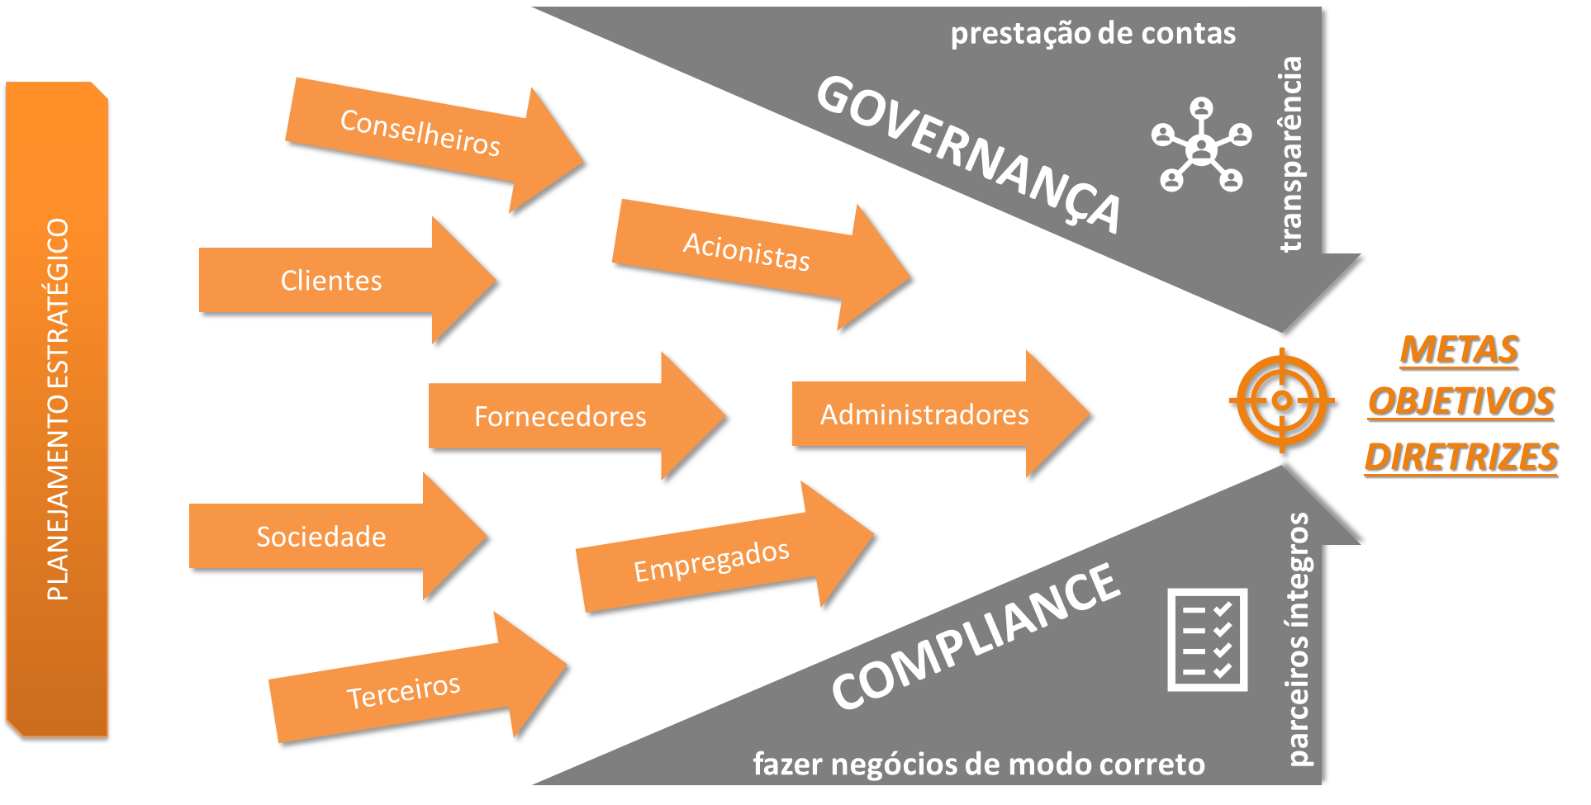
PROGRAMA DE INTEGRIDADE - COPEL
14

Slide 15
Felipe Borba da Silva
felipe.borba@copel.com
www.copel.com
/company/copel
/copel
/Copel Pura Energia
@copelatendevoce

